Slide 1
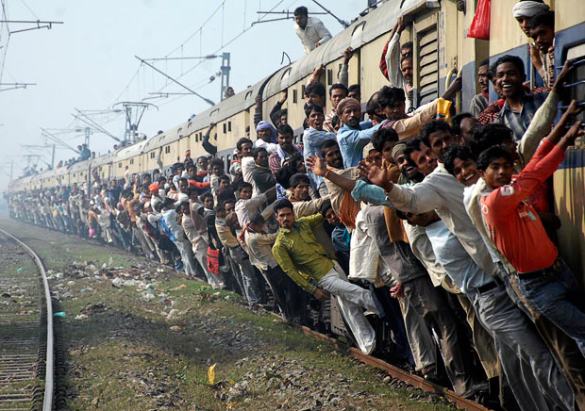
1 milhão de usuários simultâneos?
Fernando ike
Notes:
Apresentação
Biografia

Slide 2
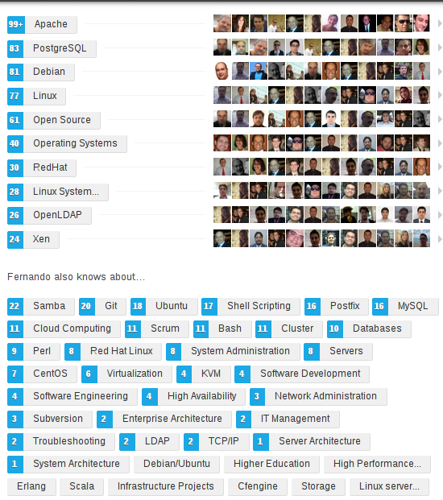
BIO

Slide 3
1.000.000

Slide 4
1.000.000
Tamanho médio de uma página 3 Mbytes
São 586 Mbits/s
8.000.000 usuários/mês
131 petabytes/mês

Slide 5

Notes:
Mais, mais, mais usuários
Mais e mais recurso
Como suportar além do limite?

Slide 6

1996
Notes:
De volta ao passado como as coisas funcionavam no passado

Slide 7
1996

Slide 8





Slide 9
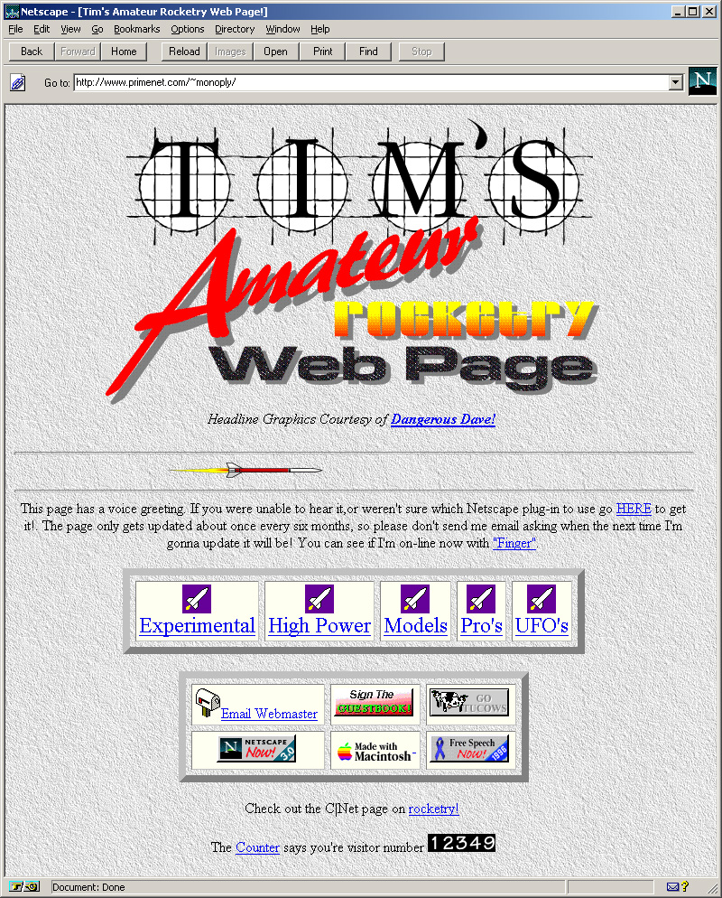
1996
Netscape 2.0

Slide 10
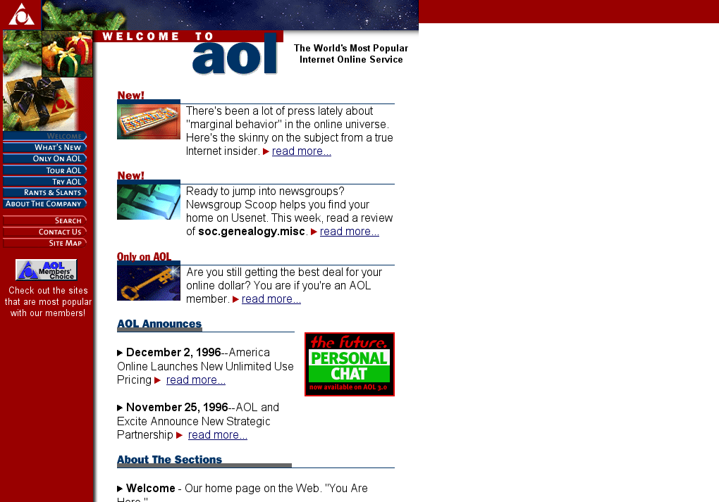
1996

Slide 11
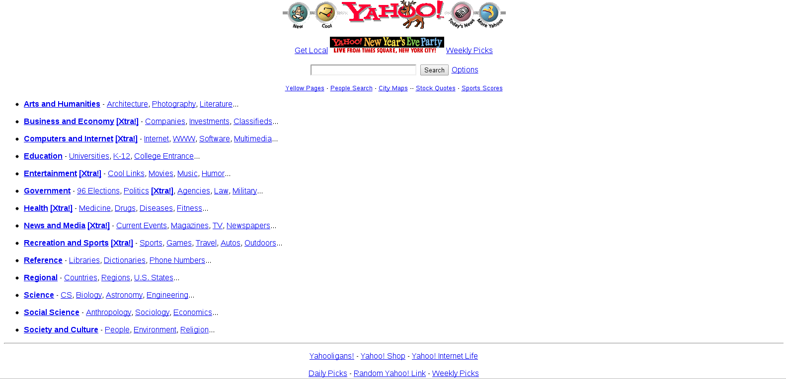

Slide 12
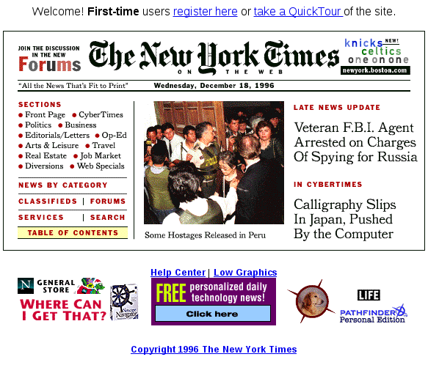
1996

Slide 13
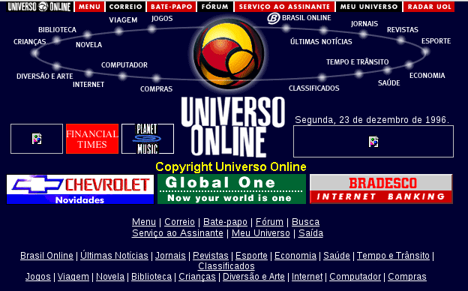
1996

Slide 14
1996
HTML 3.0
Internet Explorer 3.0
Netscape 2.02
Usuários no Mundo: 36 milhões
+- 100 mil sites
CPU 200Mhz, RAM 8MB e HD 850 MB

Slide 15
1996
UOL:
Página Inicial: 140KB
Elementos: 26 objetos
NYTIMES:
Página Inicial: 144KB
Elementos: 18 objetos

Slide 16
2002

Slide 17



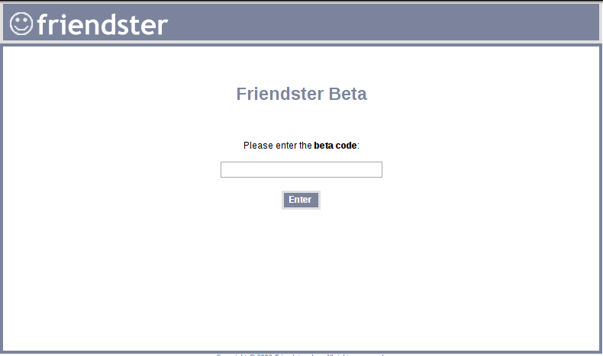

Slide 18
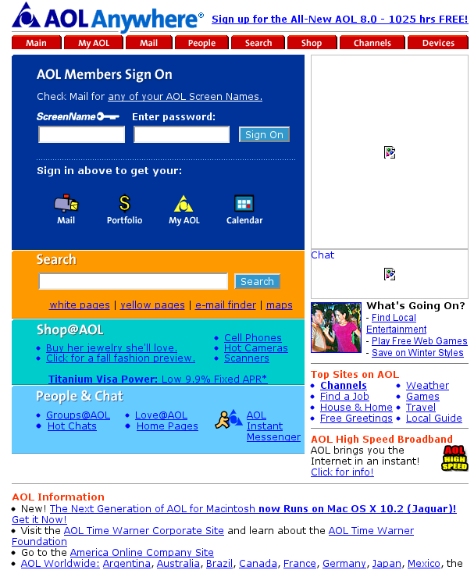
2002

Slide 19
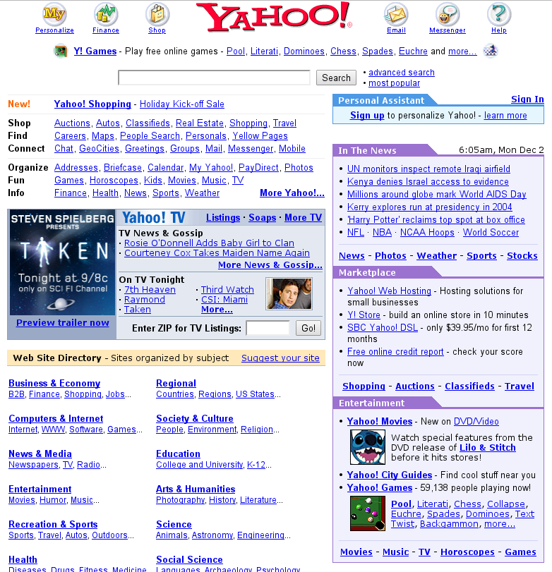
2002

Slide 20
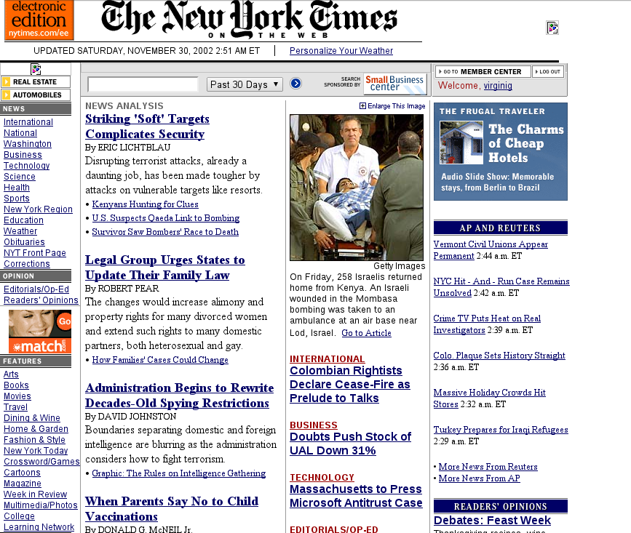
2002

Slide 21

2002

Slide 22
2002
HTML 4.0
Internet Explorer 6.0 (2001)
Mozilla 1.0 / Phoenix 0.1
Usuários no Mundo: 569 milhões
+- 220 milhões de sites
CPU 3Ghz, RAM 256MB e HD 60 GB

Slide 23
2002
UOL:
Página Inicial: 210Kb
Elementos: 75 objetos
NYTIMES:
Página Inicial: 200Kb
Elementos: 110 objetos

Slide 24
2012

Slide 25



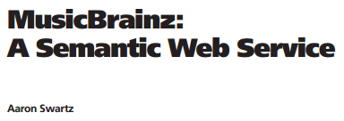

Slide 26
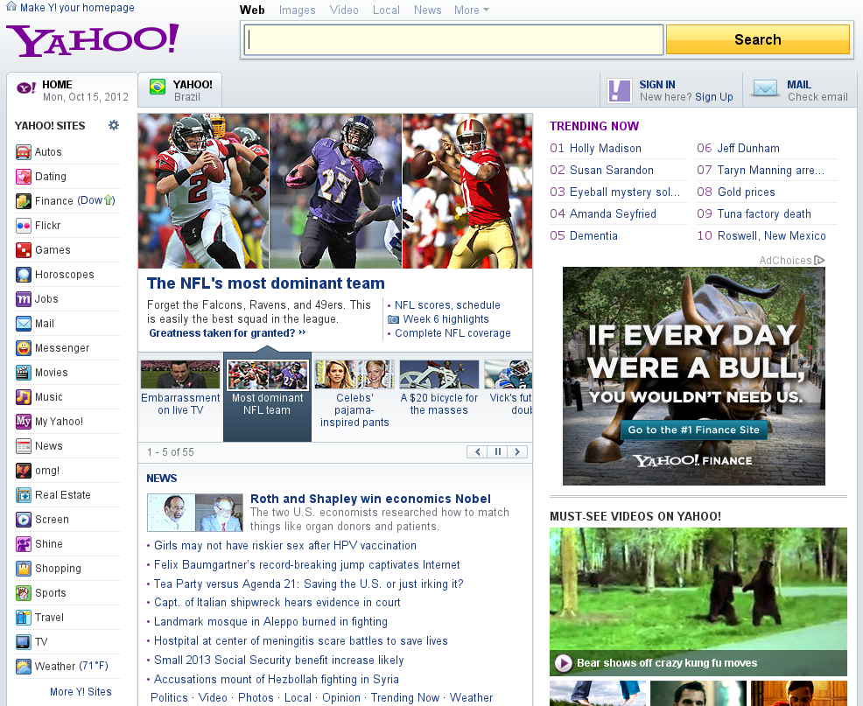
2012

Slide 27
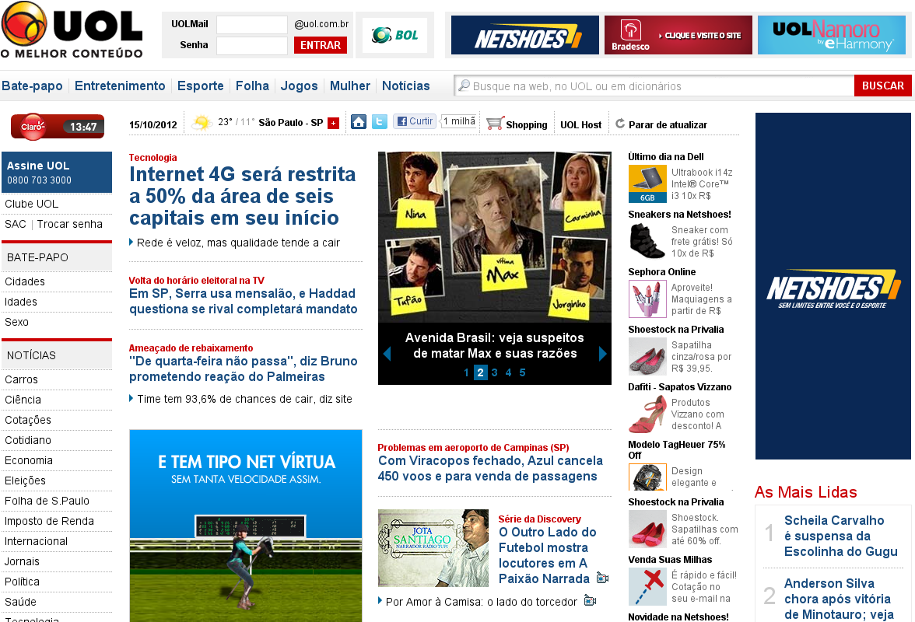
2012

Slide 28

2012

Slide 29
2012
HTML 5.0
Internet Explorer 10
Firefox 15+
Chrome 22
Usuários no Mundo: 2,2 bilhões
+- 9,66 bilhões de sites
CPU 8-Core, RAM 8GB e HD 1TB

Slide 30
2012
UOL:
Página Inicial: 1,5 MB
Elementos: 187 objetos
NYTIMES:
Página Inicial: 2,03MB
Elementos: 191 objetos

Slide 31
2014

Slide 32





Slide 33
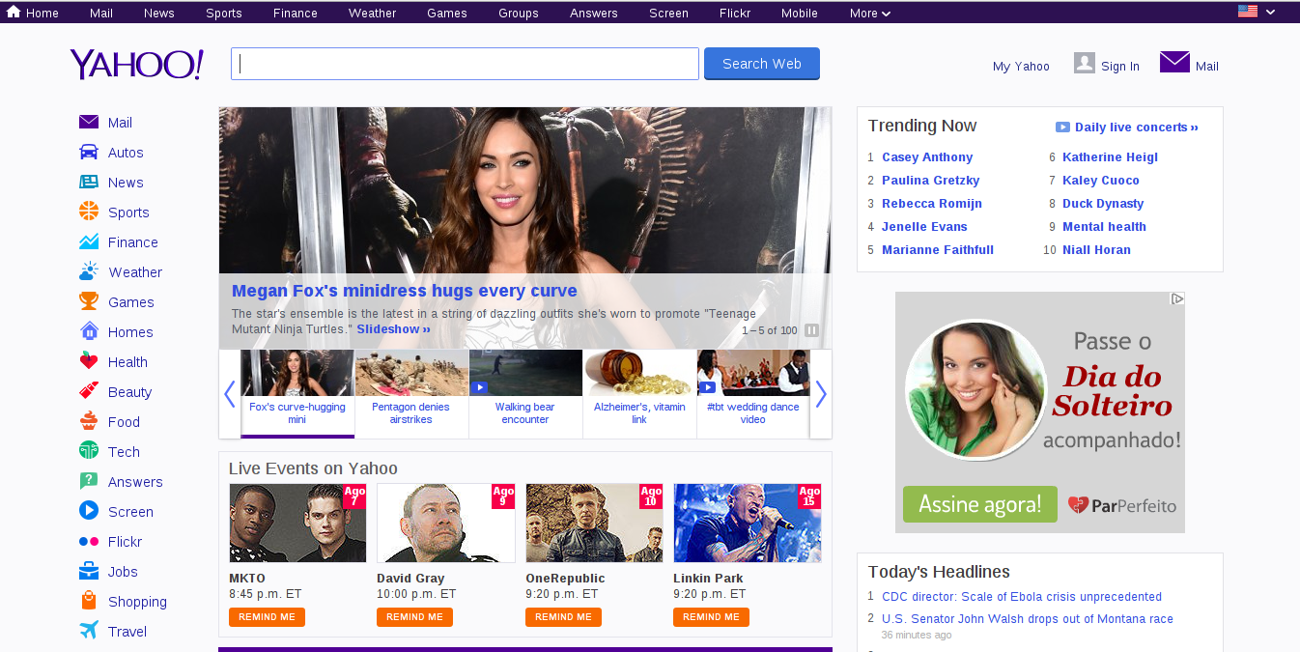
2014

Slide 34
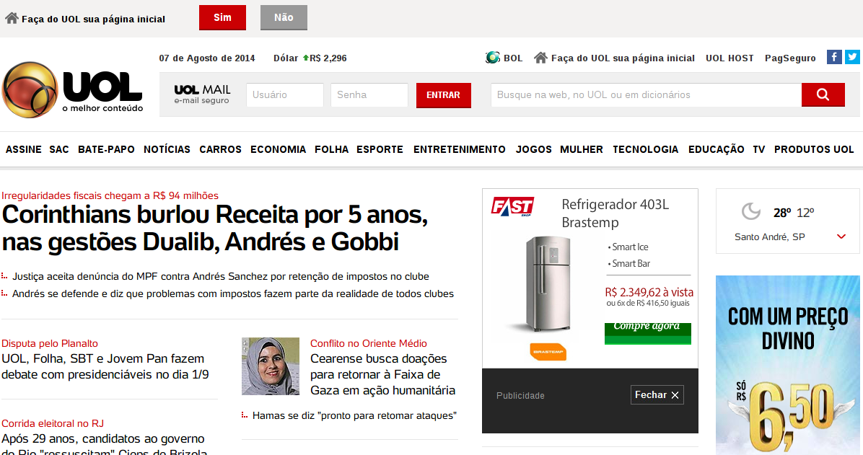
2014

Slide 35
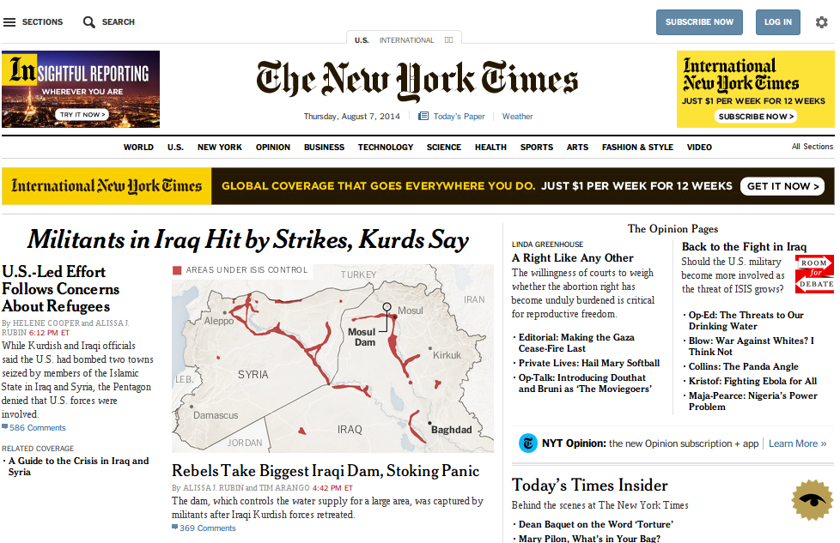
2014

Slide 36
2014
HTML 5.0
Internet Explorer 11
Firefox 31+
Chrome 36+
Usuários no Mundo: 2,4 bilhões
+- 9,66 bilhões de sites
CPU 8-Core, RAM 8GB e HD 1TB

Slide 37
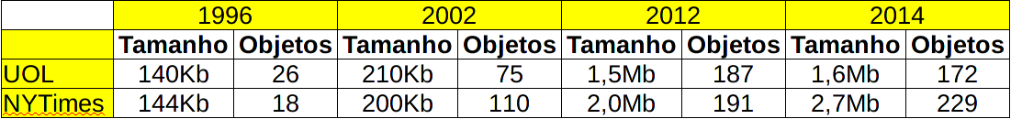
Crescimento / Home

Slide 38
Quem é mais rápido?
UOL
X
Nytimes

Slide 39
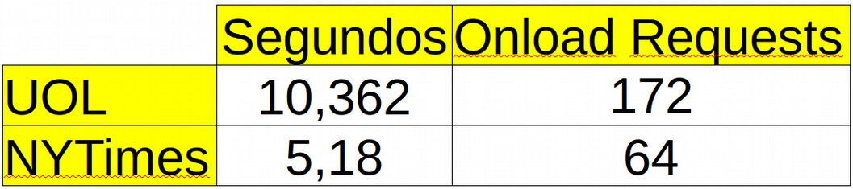

Slide 40

Notes:
Erros comuns. Exemplo de tipos

Slide 41
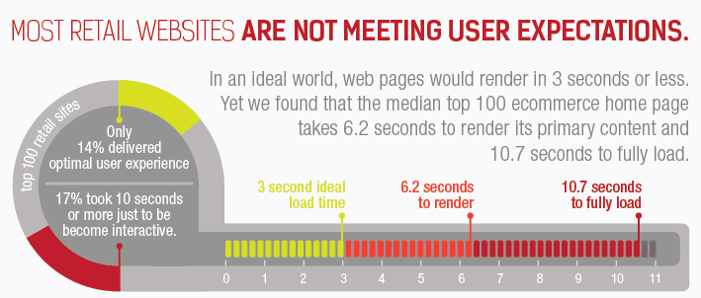
State of the Union: Ecommerce Page Speed & Web Performance

Slide 42
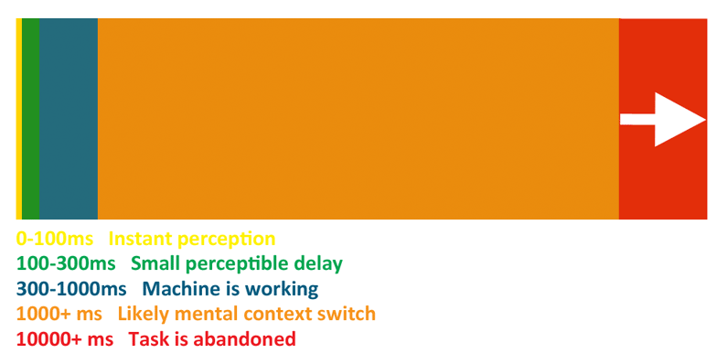
Ilusão da felicidade web

Slide 43
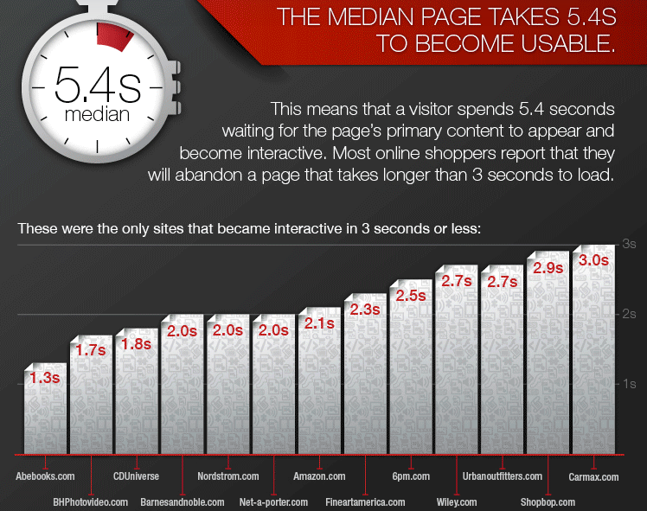
State of the Union: Ecommerce Page Speed & Web Performance

Slide 44
Walmart
Cada 1 segundo de melhoria => aumentou conversão de vendas em 2%
• 100 ms de melhoria => aumentou a receita em 1%

Slide 45
Amazon
Cada 1 segundo de piora no desempenho (para o usuário) representa $ 1.600.000.000/ano

Slide 46
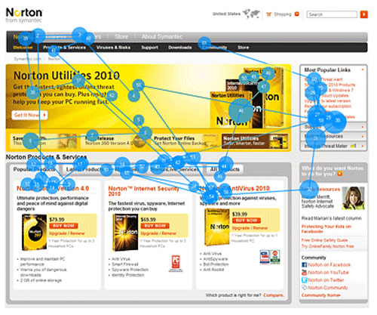
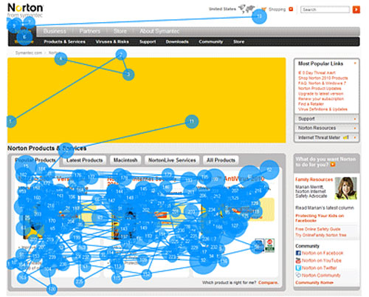
UX e desempenho
Fonte: web performance today

Slide 47
Keep-alive
HTTP/1.1 200 OK
Accept-Ranges: bytes
Connection: close
Content-Encoding: gzip
Content-Length: 17647
Content-Type: text/html
Date: Sat, 09 Aug 2014 12:40:40 GMT
ETag: "20107-10121-5000cd7484ac0"
Last-Modified: Thu, 07 Aug 2014 16:47:15 GMT
Server: Apache/2.2.22
Vary: Accept-Encoding

Slide 48
DNS
Resolver um DNS para IP leva +- 120 ms à 500 ms (ou mais...)
Navegadores tem cache DNS além do Sistema Operacional
Evite usar redirecionamentos HTTP

Slide 49
DNS
Navegadores suportam até 6 conexões simultâneas por domínio
Navegadores suportam até 32 conexões simultâneas
Separe o tráfego SSL em outro(s) domínio(s)

Slide 50
DNS
www.oioioi.com.br
login.oioioi.com.br
estatico1.oioioi.com.br
estatico2.oioioi.com.br
estatico3.oioioi.com.br
estatico4.oioioi.com.br
estatico5.oioioi.com.br

Slide 51
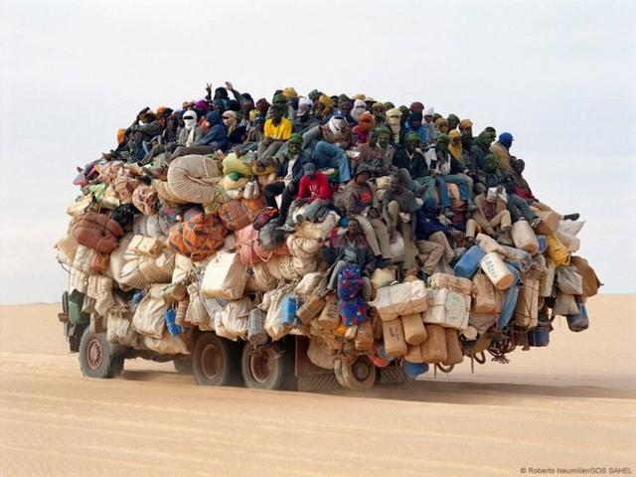
Domínio com SSL

Slide 52
Domínio com SSL
Acresce 200ms à 1s a toda conexão
Aumento do volume total de tráfego
Aumento do processamento de CPU

Slide 53
Domínio com SSL
Aumento do uso de memória
Aumento da complexidade de arquitetura
Aumento do tempo total de rede

Slide 54
Domínio com SSL
Nunca use SSL no servidor(es) de aplicação

Slide 55
Compactação (gzip)
Reduz o tamanho das respostas até 70%
Os navegadores sinalizam o suporte à compressão com um cabeçalho HTTP:
Accept-Encoding: gzip, deflate
Os servidores web notificam o navegador cabeçalho HTTP:
Content-Encoding: gzip
Funciona bem para arquivos base texto (html, csv, JSON, XML, etc)

Slide 56
Não use em arquivos PDF, imagens, videos, etc.
Não faça compactação no servidor de aplicação
Notes:
Proxy reverso para fazer compactação

Slide 57
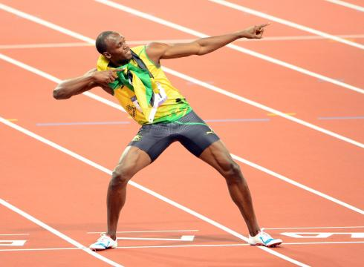
Notes:
Time to First Byte

Slide 58
Time to First Byte
Boa métrica para identificar lentidão
TTFB alto pode ser qualquer coisa: Rede, I/O, Memória, Servidor Web, Aplicação, Banco de dados, plugins, conteúdo de terceiros, etc...

Slide 59
Requisições HTTP
Diminuir a quantidade de requisições HTTP:
  Consolide arquivos CSS
  Consolide arquivos de script (javascript)
  Use CSS Sprite para imagens de fundo
  http://www.oioioi.com.br/1.gif e http://oioioi.com.br/1.gif são coisas diferentes
Cuidado com as respostas HTTP 404s

Slide 60
CSS e Javascript
Remova (Minify) conteúdo considerado desnecessário:
  Caractater vazio
  Comentários de código
Coloque o javascript no fim e CSS no início da páginas html.
Cuidado com funções duplicadas
Consolide js e CSS
Notes:
http://jscompress.com/

Slide 61
Javascript
Use defer
Cuidado com js de 3rd party
Quando possível, carregue javascript dinamicamente
Carregue-os assincronamente
Notes:
http://jscompress.com/

Slide 62
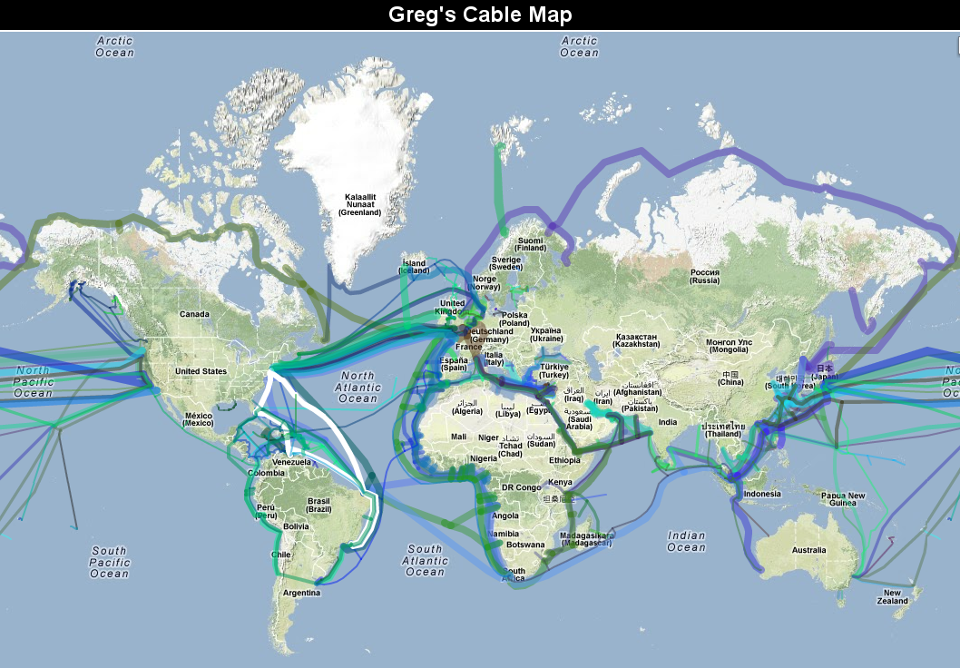
Notes:
Mapa de todas fibras submarinas
Como as distâncias interferem na performance

Slide 63
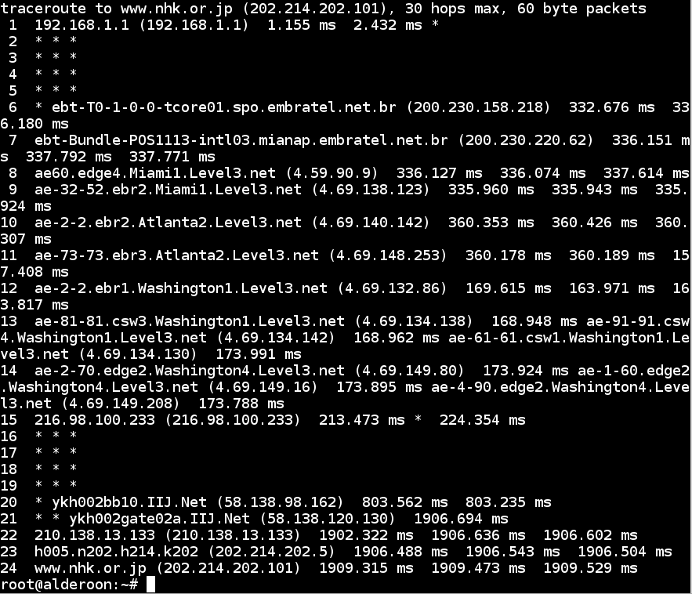
Notes:
Exemplo de traceroute para o japão

Slide 64
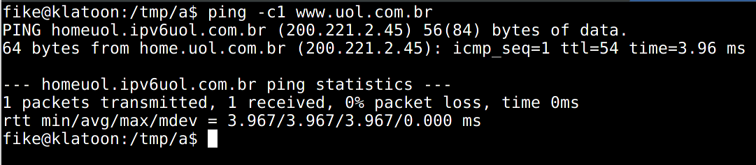

Slide 65
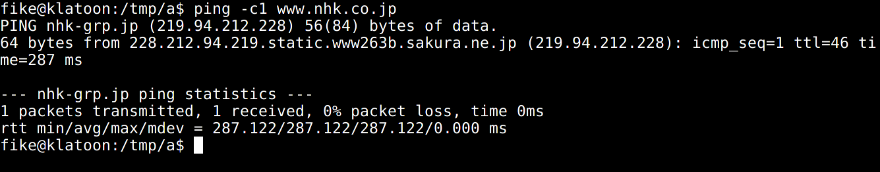

Slide 66

Notes:
Cache / Clones

Slide 67
Cache-Control:
max-age=3600 - tempo em segundos de expiração
public: os objetos em cache podem ser salvos em caches intermediários e que qualquer usuário pode consulta

Slide 68
HTTP/1.1 200 OK
Date: Fri, 30 Oct 1998 13:19:41 GMT
Server: Apache/1.3.3 (Unix)
Cache-Control: max-age=3600, must-revalidate
Expires: Fri, 30 Oct 1998 14:19:41 GMT
Last-Modified: Mon, 29 Jun 1998 02:28:12 GMT
ETag: "3e86-410-3596fbbc"
Content-Length: 1040
Content-Type: text/html

Slide 69
Accept-Ranges: bytes
Cache-Control: public,max-age=86400
Connection: close
Content-Language: en-US
Content-Type : image/jpeg
Date: Tue, 19 Aug 2014 21:36:06 GMT
Etag : "931082646"
Expires: Wed, 20 Aug 2014 21:36:11 GMT
Keep-Alive: timeout=5

Slide 70
Cache
Conteúdo estático com longo tempo de cache
Use múltiplos domínios para cache
Tenha áreas comuns para manter os objetos de uso comuns
Mude o nome do arquivo para expirar o cache (...com.br/1.gif?v=123)
Use o content-length no cabeçalho de resposta
Use cache nas páginas mais acessadas

Slide 71
Prebrowsing
<link rel="dns-prefetch" href="//fernandoike.com">
<link rel="prefetch" href="http://fernandoike.com/utils.js>

Slide 72
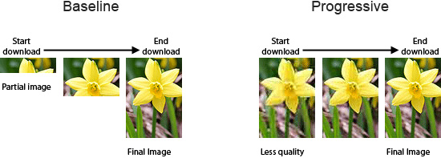
Progressive Images
Fonte: http://sixrevisions.com/graphics-design/jpeg-101-a-crash-course-guide-on-jpeg/

Slide 73
Otimize o uso de imagens
gif
jpeg
png
webp
...

Slide 74

Fonte: http://upload.wikimedia.org/wikipedia/commons/1/1f/Responsive-web-design-devices.jpg

Slide 75
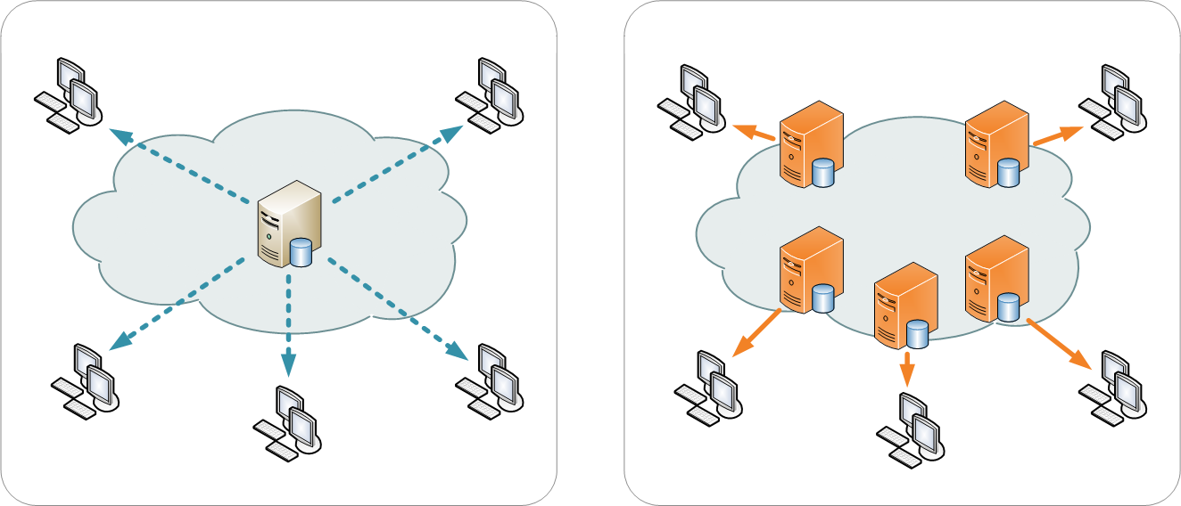
CDN
Notes:
Como funciona uma CDN

Slide 76
Content Delivery Network
Maior parte do tráfego dos usuários são de download
CDN estão em diversas regiões
80% de um site é de objetos estático
Conteúdo “mais próximo” do internauta
Redução de custo direto na operação (rede, servidores, pessoal, etc.)

Slide 77


Slide 78
Arquitetura
Servidor de aplicação não é servidor de objetos estático!
Cache, Cache, Cache...
Pense sempre na experiência do usuário (receber mais rápido)
Não tenha pudor, irá reescrever várias partes de código
Use o que tiver de melhor de cada tecnologia
Comunicação assíncrona

Slide 79
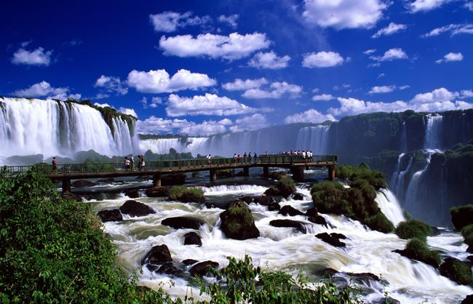
Notes:
Waterfall
Para que serve?

Slide 80


Slide 81
Referências
http://calendar.perfplanet.com/
http://blog.patrickmeenan.com/
http://www.stevesouders.com/blog/
http://www.webperformancetoday.com/
http://httparchive.org/
http://www.webpagetest.org/

Slide 82

Fernando Ike
fernando.ike at gmail.com
http://www.fernandoike.com
http://twitter.com/fernandoike
http://linkedin.com/in/fernandoike

